Slide 1

漢字
LESSON 3

Slide 2

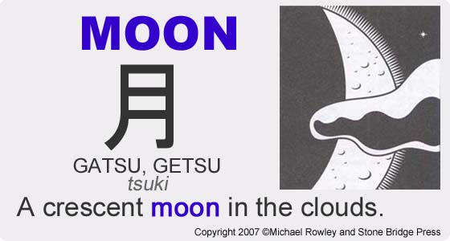
月
火
水
木
金
土
曜
何
年
時
間
分
Mặt trăng
Tháng
げつ／がつ
月
月よう日
げつようび
1月：いちがつ
つき
(NGUYỆT)

Slide 3

月
火
水
木
金
土
曜
何
年
時
間
分
か
Lửa
火
火よう日
かようび
ひ
(HỎA)

Slide 4
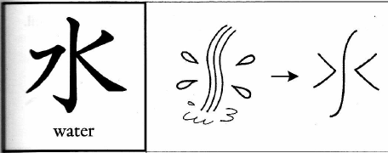
月
火
水
木
金
土
曜
何
年
時
間
分
すい
Nước
水
水よう日
すいようび
みず
(THỦY)

Slide 5
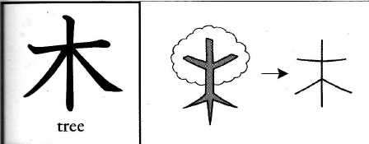
月
火
水
木
金
土
曜
何
年
時
間
分
もく
Cây
Gỗ
木
木よう日
もくようび
き
(MỘC)

Slide 6
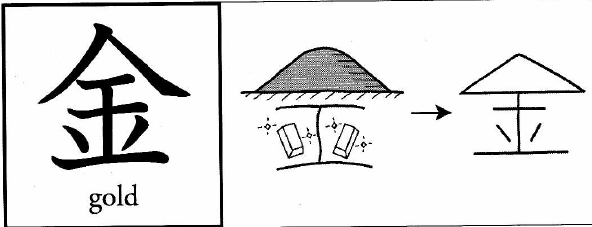
月
火
水
木
金
土
曜
何
年
時
間
分
きん
Tiền
Vàng
金
金よう日
きんようび
かね
(KIM)

Slide 7
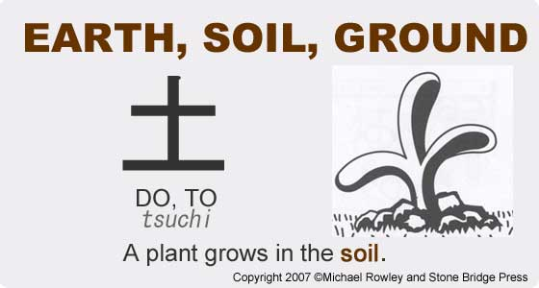
月
火
水
木
金
土
曜
何
年
時
間
分
Đất
ど
土
土よう日
どようび
つち
(THỔ)

Slide 8
月
火
水
木
金
土
曜
何
年
時
間
分
よう
曜
(DIỆU)

Slide 9
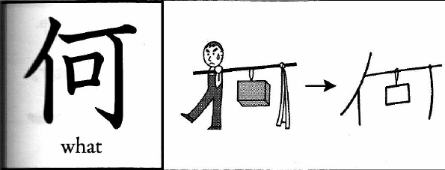
月
火
水
木
金
土
曜
何
年
時
間
分
何
か
何日 何月
なに
なん
(HÀ)

Slide 10
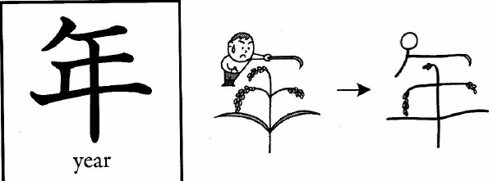
月
火
水
木
金
土
曜
何
年
時
間
分
年
ねん
2000年
とし
(NIÊN)

Slide 11
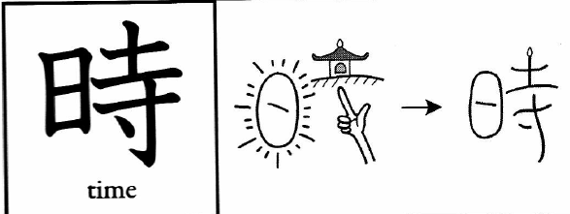
月
火
水
木
金
土
曜
何
年
時
間
分
時
じ
4時
7時
9時
とき
(THỜI)

Slide 12
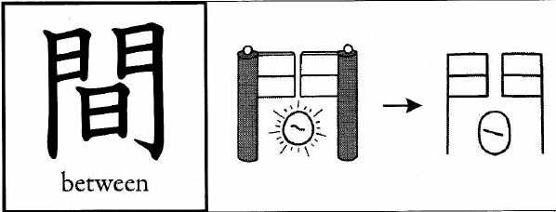
月
火
水
木
金
土
曜
何
年
時
間
分
間
かん
時間 人間
あいだ
(GIAN)

Slide 13
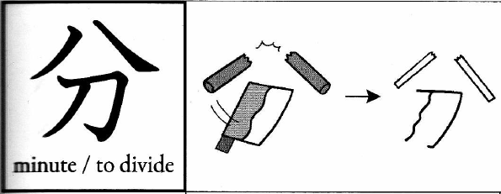
月
火
水
木
金
土
曜
何
年
時
間
分
ふん・ぷん
分
1分
2分
5分
10分
(PHÂN)

Slide 14

終わり
Notes:
‹#›

